Slide 1


This is Хорошо
Использование алгоритмов Machine Learning в решении стоящих задач

Slide 2

Техническое задание от «This is Хорошо»
Одна из самых основных и сложных задач, которая делает наш контент актуальным и вовлекающим - ресерч/поиск новостей. В данный момент, это происходит в “ручном” режиме, вся команда “руками” проходит по всем знакомым нам медиа площадкам и агрегаторам для того чтобы найти новости подходящие для видео. Новости в идеале должны соответствовать каждой из представленных ниже характеристик:
Необычная (что-то на что обратили внимание <10% СМИ и медиа)
Интересная/смешная/познавательная (вовлекающая новость)
Без глубокой/сильной связи с политикой
Прямолинейная (для понимания новости не нужно иметь большого количества знаний в конкретной области, новость может быть рассказана и объяснена в 2-3 предложениях)

Slide 3

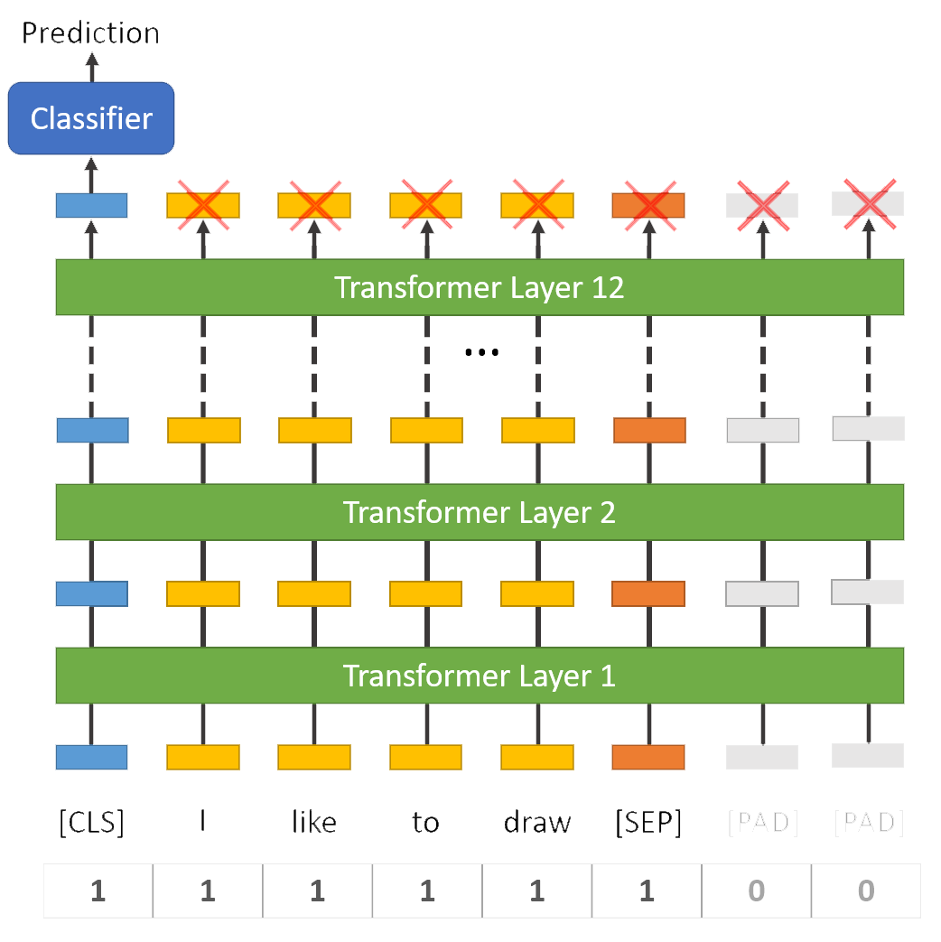
Задача
Разделить собираемые новости по:
Известная,
больше 10% СМИ
Интересная/ смешная/
познавательная
Без политики
Наукоёмкая
Невозможно определить на основе анализа текста самой новости
BERT (языковая модель):
-Придумала GOOGLE в 2018
-Самая популярная
-Работает с разными языками
-Бесплатный код
Обучаемый Machine Learning:
-12 слоев обработки
-120 млн переменных
Необходим глубинный анализ текста
Легко определить через ключевые слова, например, «СВО на Украине», «война в секторе Газа» и так далее.
Яндекс GPT Cloud (языковая модель):
-Доступна с 2023
-Работа по API
-Работает с разными языками
-Услуга платная
Наличие в тексте мало встречающихся и сложных слов

Slide 4
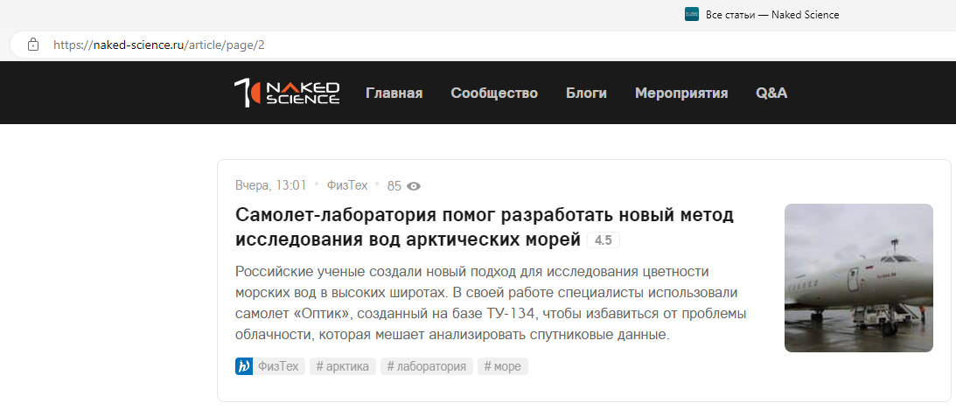
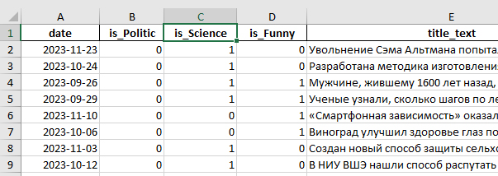
Что мы сделали с помощью BERT
Отобрали последние новости:
knife.media (500 новостей)
naked-science.ru (524 новости)
Обучили BERT на 824 новостях
"Научность" совпадение 88% (176 из 200)
Ручками ранжировали новости на: - Научные
- Прикольные
Ранжировали самые последние 200 новостей с помощью BERT
«Прикольность" совпадение 72% (144 из 200)

Slide 5
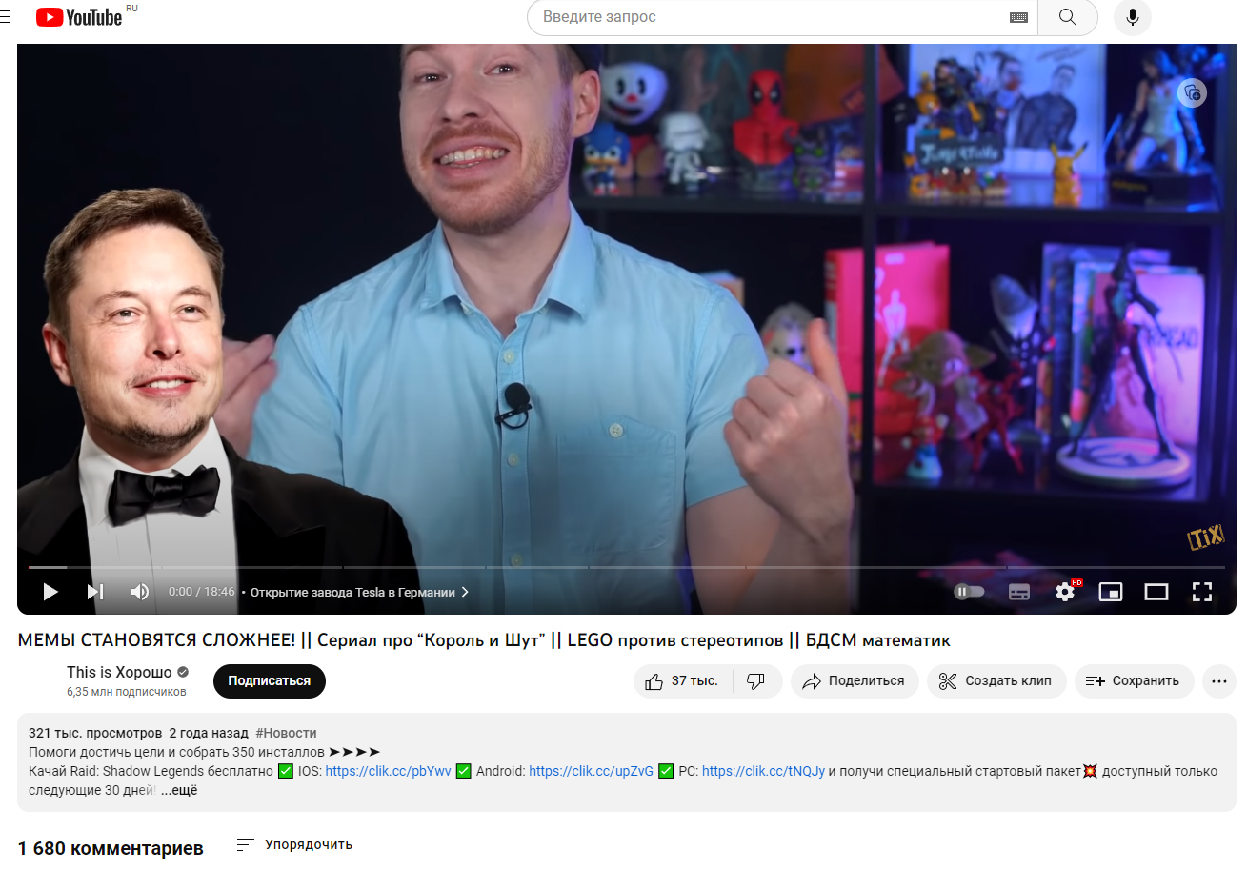
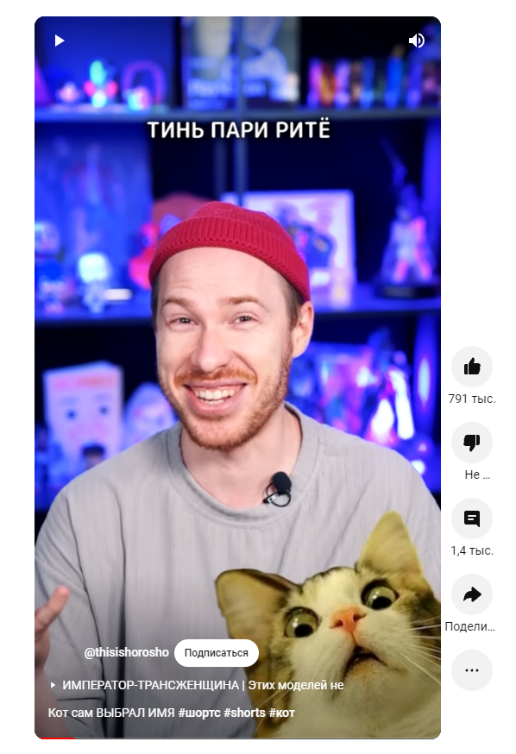
Что ещё можно сделать
Получить аудио в виде текста
Получаем возможность более точно ПРЕДСКАЗАТЬ «Прикольность»:
Новой новости
Нового сценария ролика или шота
Количество просмотров
Обучаем BERT или Яндекс GPT Cloud
Количество лайков
Количество комментариев
Общий тон всех комментариев

